Slide 1
Архитектура вычислительных систем и компьютерных сетей
Вощинская Гильда Эдгаровна

Slide 2
Выполнение каждой команды
складывается из ряда последовательных этапов, суть которых не меняется от команды к команде. С целью увеличения быстродействия процессора и максимального использования всех его возможностей в современных микропроцессорах используется конвейерный принцип обработки информации

Slide 3
принцип конвейерной обработки
подразумевает, что в каждый момент времени процессор работает над различными стадиями выполнения нескольких команд, причем на выполнение каждой стадии выделяются отдельные аппаратные ресурсы.
По очередному тактовому импульсу каждая команда в конвейере продвигается на следующую стадию обработки, выполненная команда покидает конвейер, а новая поступает в него.
В различных процессорах количество и суть этапов различаются.

Slide 4
Команда с операндами-регистрами и результатом-регистром, например, MOV AX,BX
 | Адрес | Выборка | Дешифрация | Выполнение
BU | Выборка 0ком | Выборка 1ком | Выборка 2 ком | Выборка 3ком
IU | Дешиф.-1 ком | Дешиф.0 ком | Дешиф.1 ком | Дешиф.2 ком
EU | Выполн.-2 ком | Выполн.-1 ком | Выполн.0 ком | Выполн.1 ком
AU | Адрес 1ком | Адрес 2 ком | Адрес3ком | Адрес 4 ком

Slide 5
Команда с записью результата в память
 | Адрес | Выборка | Дешифрация | Выполн. | Адрес | Запись
BU | Запись -1 | Выбор 1к | Запись 0к | Выбор 2к | Запись 1 | Выбор 3к
IU | Дешиф.0 |  | Дешиф1 к |  | Дешиф.2
EU |  | Выполн.0 |  | Выпол.1 |  | Выполн 2
AU | Адрес 1к | Адрес 0р | Адрес 2к | Адрес 1р | Адрес 3к | Адрес 2р

Slide 6
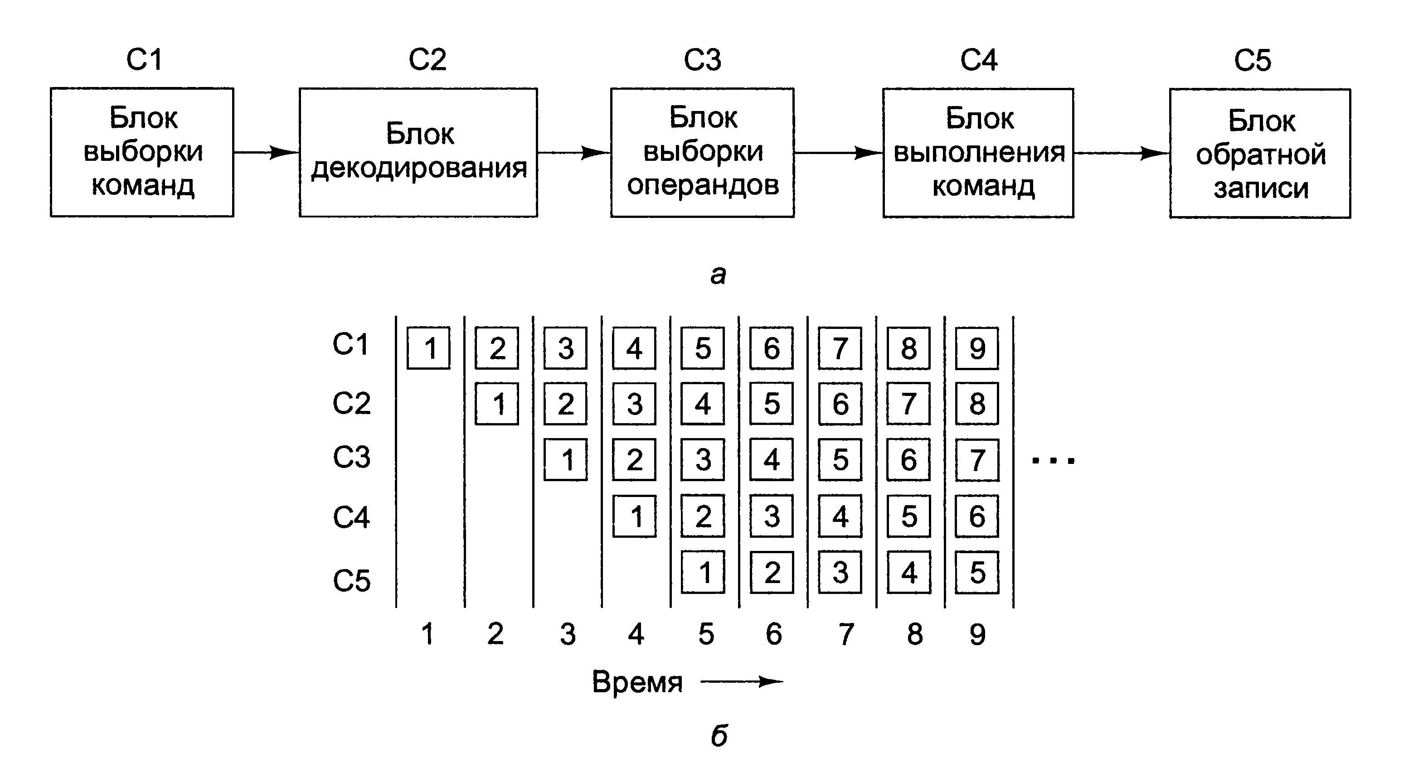
Пятиступенчатый конвейер

Slide 7
Оценка производительности идеального конвейера
В различных процессорах количество и суть этапов различаются. Рассмотрим принципы конвейерной обработки информации на примере пятиступенчатого конвейера, в котором выполнение команды складывается из следующих этапов:
IF ( Instruction Fetch ) - считывание команды в процессор;
ID ( Instruction Decoding ) - декодирование команды;
OR ( Operand Reading ) - считывание операндов;
EX ( Executing ) - выполнение команды;
WB ( Write Back ) - запись результата.

Slide 8
Оценка производительности идеального конвейера
Команда | Такт
 | 1 | 2 | 3 | 4 | 5 | 6 | 7 | 8 | 9
i | IF | ID | OR | EX | WB
i+1 |  | IF | ID | OR | EX | WB
i+2 |  |  | IF | ID | OR | EX | WB
i+3 |  |  |  | IF | ID | OR | EX | WB
i+4 |  |  |  |  | IF | ID | OR | EX | WB

Slide 9
Сравнительная оценка производительности конвейера
Пусть для выполнения отдельных стадий обработки требуются следующие затраты времени (в некоторых условных единицах):
T_{IF} = 20, T_{ID} = 15, T_{OR} = 20, T_{EX} = 25, T_{WB} = 20.
Тогда, предполагая, что дополнительные расходы времени составляют dt = 5 единиц, получим время такта:
.

Slide 10
Сравнительная оценка производительности конвейера
При последовательной обработке время выполнения N команд составит:
Tпосл = N*(T_{IF} + T_{ID} + T_{OR} + T_{EX} + T_{WB}) = 100N.
Анализ показывает, что при конвейерной обработке после того, как получен результат выполнения первой команды, результат очередной команды появляется в следующем такте работы процессора. Следовательно,
T_{конв} = 5T + (N-1) * T.

Slide 11
Оценка производительности идеального конвейера
Количество команд | Время при последовательном выполнении | Время при конвейерном выполнении
1 | 100 | 150
2 | 200 | 240
10 | 1000 | 420
100 | 10000 | 3120

Slide 12
Сравнительная оценка производительности конвейера
При достаточно длительной работе конвейера
его быстродействие будет существенно
превышать быстродействие, достигаемое при
последовательной обработке команд.
Это увеличение будет тем больше, чем меньше
длительность такта конвейера и чем больше
количество выполненных команд.

Slide 13
Сокращение длительности такта
достигается, в частности, разбиением
выполнения команды на большое число
этапов, каждый из которых включает в себя
относительно простые операции и поэтому
может выполняться за короткий промежуток
времени.
Так, если в микропроцессоре Pentium
длина конвейера составляла 5 ступеней
(при максимальной тактовой частоте 200 МГц),
то в Pentium-4 - уже 20 ступеней
(при максимальной тактовой частоте 3,4 ГГц).

Slide 14
Конфликты конвейера
препятствуют выполнению очередной команды
из потока команд в предназначенном для неё
такте. Конфликты могут вызвать
необходимость остановки конвейера.
Для разрешения конфликта нужно, чтобы
некоторые команды в конвейере могли
продолжать выполняться, в то время как
другие были задержаны.

Slide 15
Конфликты
- это такие ситуации в конвейерной обработке, которые препятствуют выполнению очередной команды в предназначенном для нее такте.
Конфликты делятся на три группы:
структурные,
по управлению,
по данным.

Slide 16
Структурные конфликты
возникают в том случае, когда аппаратные средства процессора не могут поддерживать все возможные комбинации команд в режиме одновременного выполнения с совмещением.
Причины структурных конфликтов.
Не полностью конвейерная структура процессора, при которой некоторые ступени отдельных команд выполняются более одного такта.

Slide 17
Причины структурных конфликтов
Пусть этап выполнения команды i+1 занимает 3 такта. Тогда диаграмма работы конвейера будет иметь вид
При этом в работе конвейера возникают так называемые "пузыри”, которые снижают производительность процессора.
Команда | Такт
 | 1 | 2 | 3 | 4 | 5 | 6 | 7 | 8 | 9
i | IF | ID | OR | EX | WB
i+1 |  | IF | ID | OR | EX | EX | EX | WB
i+2 |  |  | IF | ID | OR | O | O | EX | WB
i+3 |  |  |  | IF | ID | OR | O | O | EX
i+4 |  |  |  |  | IF | ID | OR | O | O

Slide 18
Эту ситуацию можно было бы ликвидировать двумя способами
1. Увеличение времени такта до такой величины, которая позволила бы все этапы любой команды выполнять за один такт.
При этом существенно снижается эффект конвейерной обработки.
2. Использование таких аппаратных решений,
которые позволили бы значительно снизить
затраты времени на выполнение данного этапа
(например, использовать матричные схемы умножения). Но это приведет к усложнению
схемы процессора и невозможности реализации на этой БИС других, функционально более важных, узлов.

Slide 19
Так как такая ситуация возникает при реализации команд, относительно редко встречающихся в программе,
то обычно разработчики процессоров ищут компромисс между увеличением длительности такта и усложнением того или иного устройства процессора.

Slide 20
Вторая причина структурных конфликтов
Недостаточное дублирование некоторых ресурсов.
Одним из типичных примеров служит конфликт из-за доступа к запоминающим устройствам. Например, когда операнды и команды находятся в одном запоминающем устройстве, работу конвейера придется приостанавливать, когда различные команды в одном и том же такте обращаются к памяти на считывание команды, выборку операнда, запись результата.

Slide 21
Вторая причина структурных конфликтов
Конфликты из-за исполнительных устройств обычно сглаживаются введением в состав микропроцессора дополнительных блоков.
Так, в микропроцессоре Pentium-4 предусмотрено 4 АЛУ для обработки целочисленных данных. Процессоры, имеющие в своем составе более одного конвейера, называются суперскалярными.
Недостатком суперскалярных
микропроцессоров является необходимость синхронного продвижения команд в каждом из конвейеров.

Slide 22
Конфликты по управлению
возникают при конвейеризации команд переходов и других команд, изменяющих значение счетчика команд.
Если конвейер имеет большую глубину (например, 20 ступеней), то промежуток времени между формированием признака результата и тактом, где он анализируется, может быть большим.

Slide 23
Конфликты по управлению
В инженерных задачах примерно каждая шестая команда является командой условного перехода, поэтому приостановки конвейера при выполнении команд переходов до определения истинного направления перехода существенно скажутся на производительности процессора.

Slide 24
Конфликты по управлению
Наиболее эффективным методом снижения потерь от конфликтов по управлению
служит предсказание переходов.
Суть данного метода заключается в том, что при выполнении команды условного перехода специальный блок микропроцессора определяет наиболее вероятное направление перехода, не дожидаясь формирования признаков, на основании анализа которых этот переход реализуется.

Slide 25
Конфликты по управлению
Процессор начинает выбирать из памяти и выполнять команды по предсказанной ветви программы (так называемое исполнение по предположению, или "спекулятивное" исполнение). Однако так как направление перехода может быть предсказано неверно, то получаемые результаты с целью обеспечения возможности их аннулирования не записываются в память или регистры (то есть для них не выполняется этап WB ), а накапливаются в специальном буфере результатов.

Slide 26
Конфликты по управлению
Если после формирования анализируемых признаков оказалось, что направление перехода выбрано верно, все полученные результаты переписываются из буфера по месту назначения, а выполнение программы продолжается в обычном порядке.
Если направление перехода предсказано неверно, то буфер результатов очищается. Также очищается и конвейер, содержащий команды, находящиеся на разных этапах обработки, следующие за командой условного перехода. При этом аннулируются результаты всех уже выполненных этапов этих команд.

Slide 27
Конфликты по управлению
Конвейер начинает загружаться с первой команды другой ветви программы. Так как конвейерная обработка эффективна при большом числе последовательно выполненных команд, то перезагрузка конвейера приводит к значительным потерям производительности. Поэтому вопросам эффективного предсказания направления ветвления разработчики всех микропроцессоров уделяют большое внимание.

Slide 28
Конфликты по данным
Конфликт по данным возникают, когда
команда зависима от результатов предыдущей
проявляется при совмещении команд в
конвейере. Например,
i) ADD R1,R2; R1 = R1+R2
i+1) SUB R3,R1; R3 = R3-R1
Существует метод устранения конфликта по данным: форвардинг . К сожалению, не все потенциальные конфликты по данным можно устранить с его помощью, в этом случае конвейер приостанавливается до разрешения конфликта.

Slide 29
Наличие конфликтов
приводит к значительному снижению производительности микропроцессора.
Определенные типы конфликтов требуют приостановки конвейера. При этом останавливается выполнение всех команд, находящихся на различных стадиях обработки (до 20 ти команд в Pentium-4 ). Другие конфликты, например, при неверном предсказанном направлении перехода, ведут к необходимости полной перезагрузки конвейера.

Slide 30
Наличие конфликтов
Потери будут тем больше, чем более длинный конвейер используется в микропроцессоре.
Такая ситуация явилась одной из причин сокращения числа ступеней в микропроцессорах последних моделей.
Так, в микропроцессоре Itanium конвейер
содержит всего 10 ступеней.
При этом его тактовая частота составляет около 1 МГц .
Однако на каждой ступени выполняется больше функциональных действий, чем в Pentium-4.

Slide 31
Суперскалярные архитектуры

Slide 32
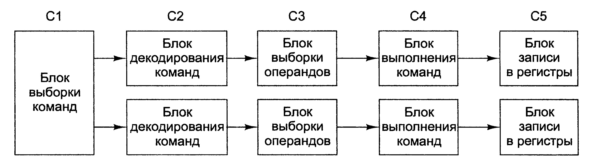
Сдвоенный пятиступенчатый конвейер с общим блоком выборки команд

Slide 33
Сначала конвейеры (как сдвоенные, так и
обычные) использовались только в RISC-
компьютерах. У процессора 386 и его
предшественников их не было.
Конвейеры в процессорах компании Intel
появились, только начиная с модели
486. Процессор 486 имел один пятиступенчатый
конвейер, a Pentium — два таких конвейера.
Имеются сложные правила определения,
является ли пара команд совместимой в
отношении возможности параллельного
выполнения.

Slide 34
Таким образом, процессор Pentium содержал
особые компиляторы, которые объединяли
совместимые команды в пары и могли
порождать программы, выполняющиеся быстрее,
чем в предыдущих версиях.
Измерения показали, что программы, в которых
в которых применяются операции с целыми
числами, при той же тактовой частоте на Pentium
выполняются почти в два раза быстрее, чем на
486.

Slide 35
Переход к четырем конвейерам возможен, но
требует громоздкого аппаратного обеспечения.
Вместо этого используется другой подход.
Основная идея — один конвейер с большим
количеством функциональных блоков.
В 1987 году для обозначения этого подхода был
введен термин суперскалярная архитектура. Однако подобная идея нашла воплощение
еще тридцатью годами ранее в компьютере
CDC 6600.

Slide 36
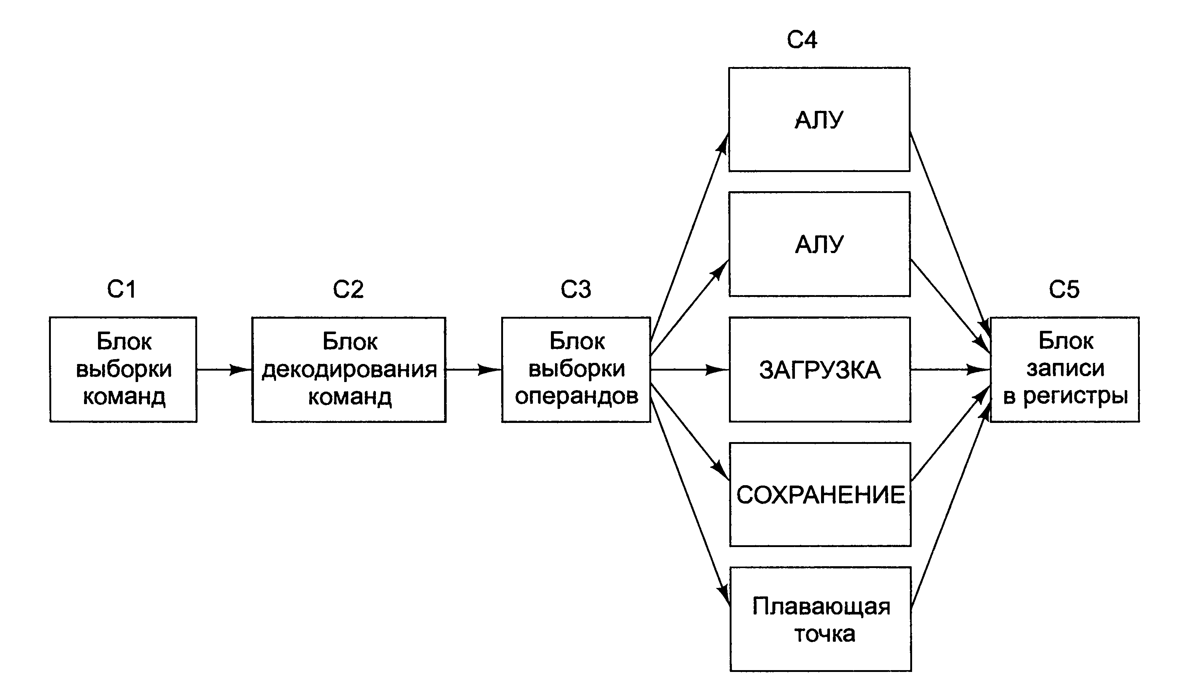
Суперскалярный процессор с пятью функциональными блоками

Slide 37
Параллелизм на уровне процессоров
Быстродействие процессоров растет, но
Скорость передачи информации определяется
скоростью распространения электромагнитных
волн в медных проводах и света в оптико-
волоконных кабелях по-прежнему остается
равной 20 см/нс. Кроме того, чем быстрее
работает процессор, тем сильнее он
нагревается, поэтому возникает задача
защиты его от перегрева.
Конвейеры и суперскалярная архитектура
повышают скорость работы всего лишь в 5-10
раз. Чтобы увеличить производительность в
50, 100 и более раз, нужно создавать
компьютеры с несколькими процессорами.

Slide 38
Матричные компьютеры
Существует две схемы ускоренного
выполнения больших научных программ.
Хотя обе схемы во многих отношениях
схожи, одна из них предполагает
расширение единственного процессора,
другая — добавление параллельного
вычислителя.
Матричный процессор (array processor)
состоит из большого числа сходных
процессоров, которые выполняют одну и ту
же последовательность команд
применительно к разным наборам данных.

Slide 39
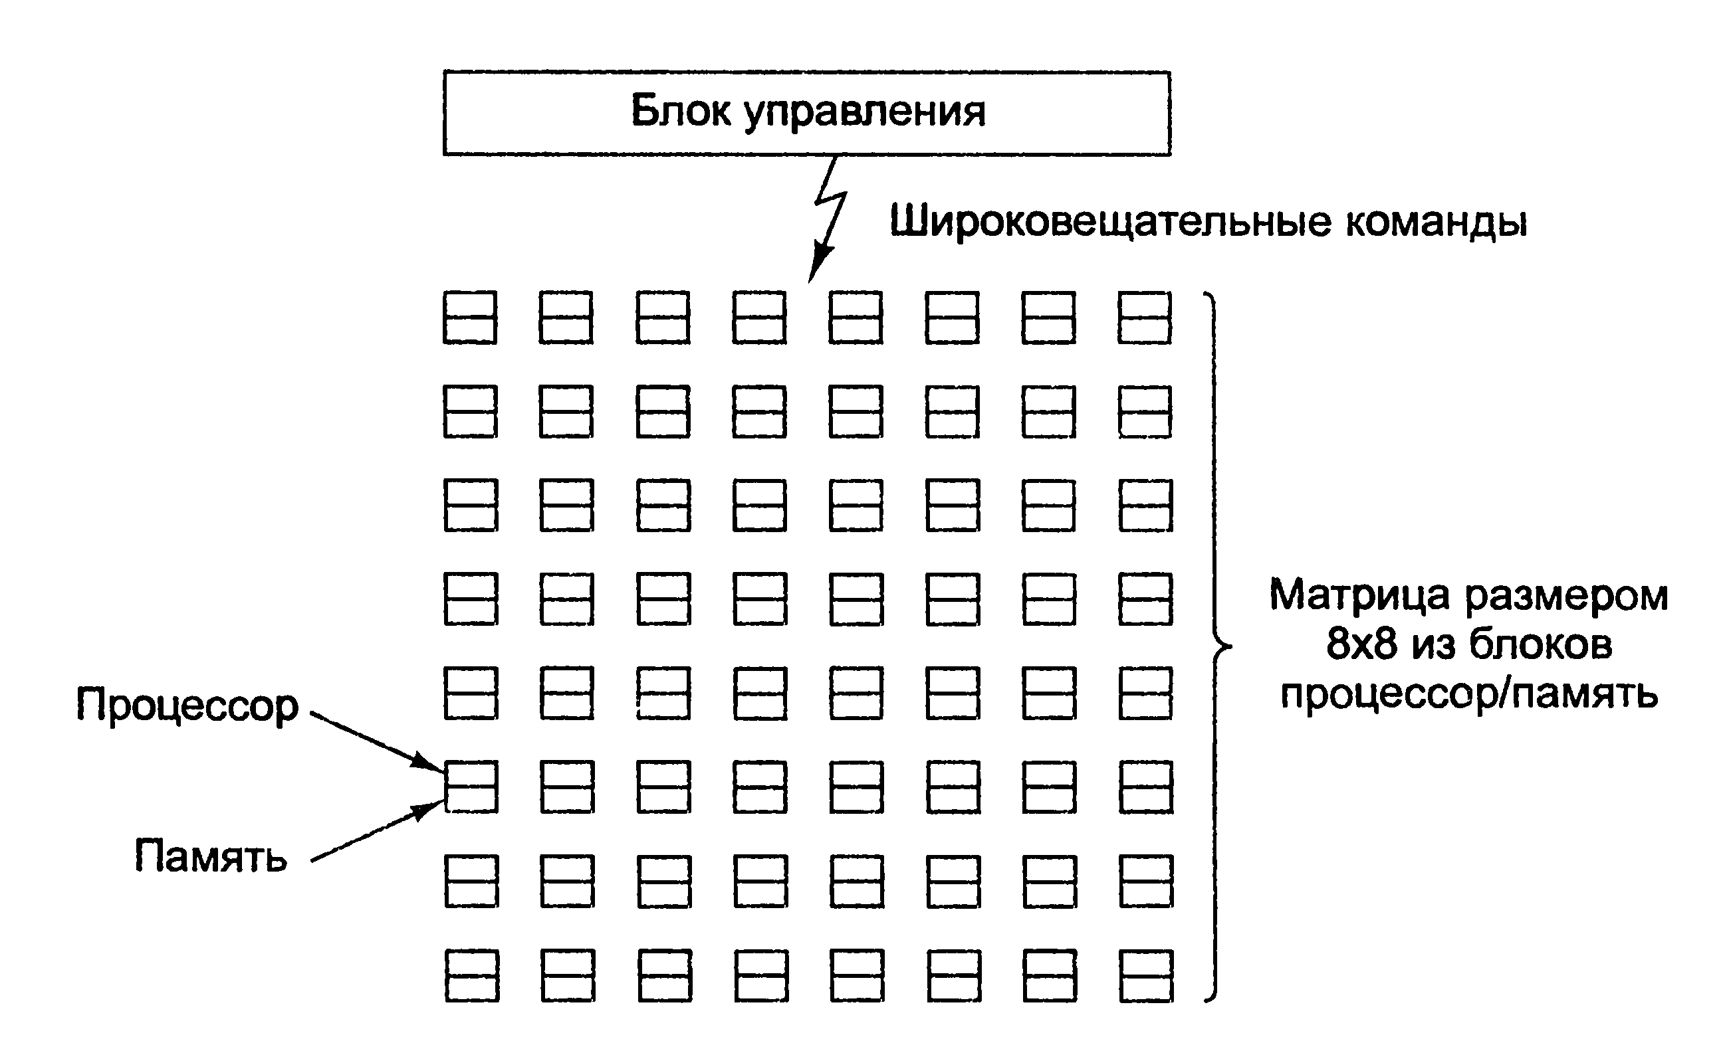
Матричный процессор ILLIAC IV

Slide 40
Первоначально предполагалось
сконструировать машину, состоящую из
четырех квадрантов, каждый из которых
содержал матрицу размером 8 х 8 из
блоков процессор/память. Для каждого
квадранта имелся один блок контроля. Он
рассылал команды, которые выполнялись
всеми процессорами одновременно,
при этом каждый процессор использовал
собственные данные из собственной
памяти (загрузка данных происходила при инициализации).

Slide 41
Это решение, значительно отличающееся от
стандартной фон-неймановской машины,
иногда называют архитектурой SIMD (Single
Instruction-stream Multiple Data-stream) —
один поток команд с несколькими потоками
данных). Из-за очень высокой стоимости был
построен только один такой квадрант, но он
мог выполнять 50 млн операций с плавающей
точкой в секунду. Если бы при создании
машины использовалось четыре квадранта,
она могла бы выполнять 1 млрд операций
с плавающей точкой в секунду, это превышало
в два раза возможности компьютеров всего
мира.

Slide 42
Векторный процессор
(vector processor) с точки зрения
программиста, очень похож на матричный.
Как и матричный, он чрезвычайно эффективен
при выполнении последовательности
операций над парами элементов данных.
Однако в все операции сложения выполняются
в одном блоке суммирования, который имеет
конвейерную структуру.
Компания Cray Research, основателем которой
был Сеймур Крей, выпустила множество
моделей векторных процессоров, начиная с
модели Сгау-1 A974).

Slide 43
Оба типа процессоров работают
с массивами данных и выполняют одни и
те же команды, например, попарно складывают
элементы двух векторов.
Но у матричного процессора суммирующих
устройств столько, сколько элементов в
массиве, векторный процессор содержит
векторный регистр, состоящий из набора
условных регистров. Эти регистры загружаются
из памяти одной командой, которая делает это
последовательно. Команда сложения попарно
складывает элементы двух таких векторов,
загружая их из двух векторных регистров в
суммирующее устройство с конвейерной
структурой. В результате из суммирующего
устройства выходит другой вектор.

Slide 44
Мультипроцессоры
Элементы матричного процессора связаны
между собой, поскольку их работу контролирует
единый блок управления.
Система из нескольких параллельных
процессоров, имеющих общую память,
называется мультипроцессором. Поскольку
каждый процессор может записывать
информацию в любую часть памяти и считывать
информацию из любой части памяти, чтобы не
допустить каких-либо нестыковок, их работа
должна согласовываться программным
обеспечением. Эти процессоры называют сильно
связанными (tightly coupled).

Slide 45
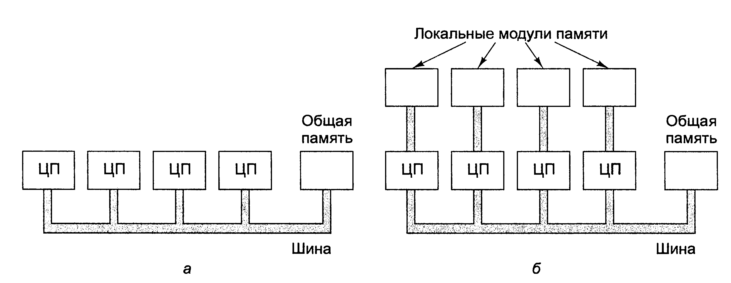
Возможны разные способы воплощения этой идеи.
Мультипроцессор с единственной шиной и общей
памятью (а);
мультипроцессор с собственной локальной
памятью для каждого процессора (б) .

Slide 46
Мультикомпьютеры
Мультипроцессоры с небольшим числом
процессоров (< 256) разрабатывать
достаточно просто. Создание больших
мультипроцессоров представляет определенные
трудности. Сложность заключается в том, чтобы
связать все процессоры с общей памятью.
Поэтому многие разработчики просто отказались
от идеи разделения памяти и стали создавать
системы без общей памяти, состоящие из
большого числа взаимосвязанных компьютеров,
у каждого из которых имеется собственная
память. Такие системы называются
мультикомпьютерами.

